Slide 1


AirFly
기자 평가 사이트
김웅기, 윤도경, 이승호, 유준혁,김도겸
2019.07.05
Copyrightⓒ. AirFly. All Rights Reserved.

Slide 2

CONTENTS
001
개요
1.1 팀 소개
1.2 의도
1.3 일정
002
기획
2.1 개발환경
2.2 구도시안
2.3 기능소개
003
설계
3.1 관계도
004
참고자료 및 질의 응답

Slide 3
Part 1.
Introduction
Introduction

Slide 4

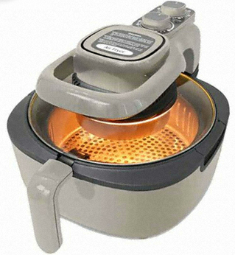
개요
1.1
팀 소개
Team Information
에어프라이
Air Fly

Slide 5
개요
1.1
조원 소개
Team Information
팀원 | 담당
김웅기
윤도경
이승호,김도겸
유준혁
조장, 코딩노예,방패막이
기획, 아이디어 제공, 갈구기, 남탓하기
심부름 담당, 빈둥거리기
교수님에게 폭풍질문러시

Slide 6
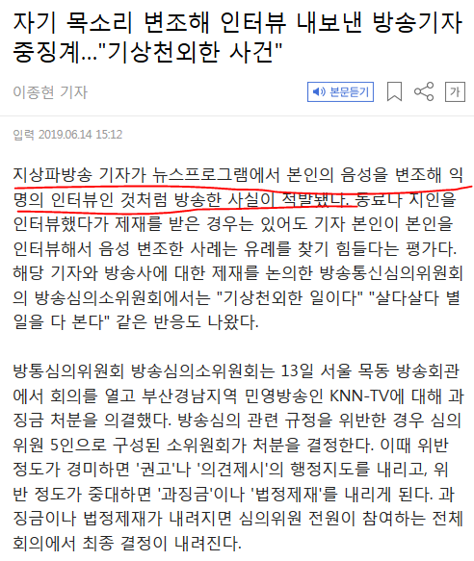
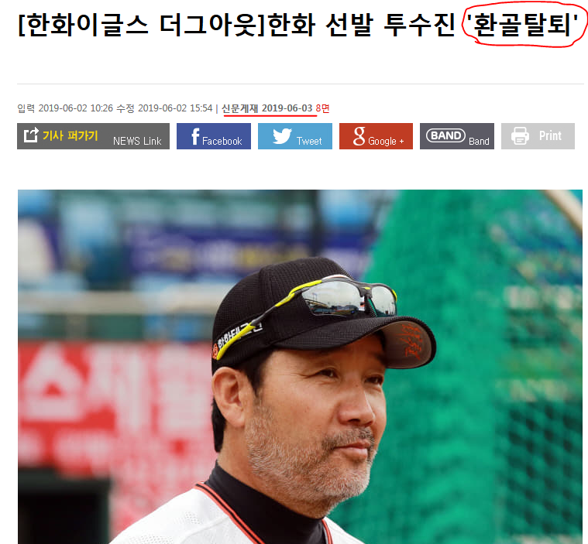
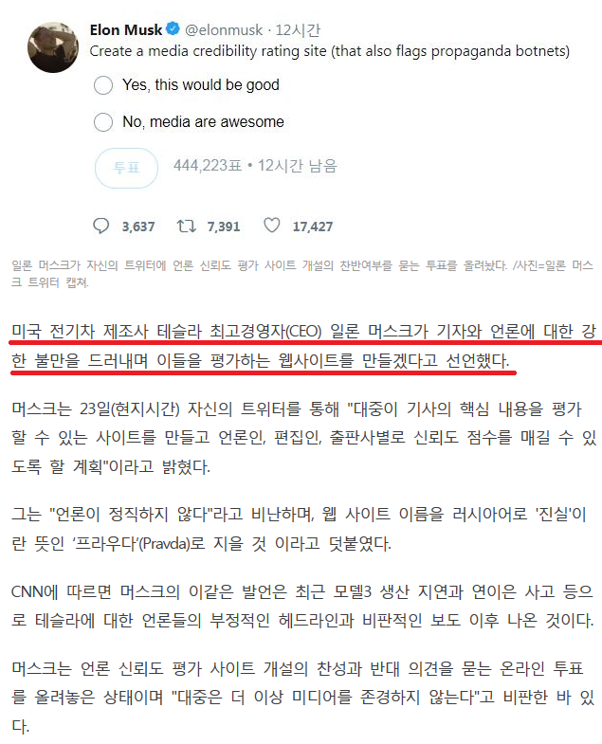
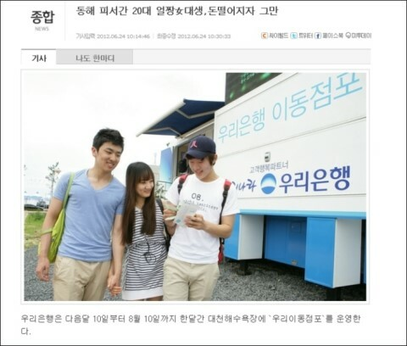
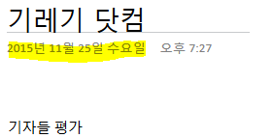
개요
1.2
기획의도
Planning Intend

Slide 7
개요
1.3
일정
Schedule
~07.19
회원가입, 로그인, Controller 연결
~08.11
게시판 및 기자 DB구현
~08.24
기타 잔업 및 디버깅 작업
~08.31
서버작업, 정식 릴리즈

Slide 8
Part 2.
Planning
Planning

Slide 9





기획
2.1
개발환경
Development Environment
Apache Tomcat
Spring Framework
Python
MySQL
JDK
8.5.42
4.3.3
3.7.3
8.0.x
1.8

Slide 10
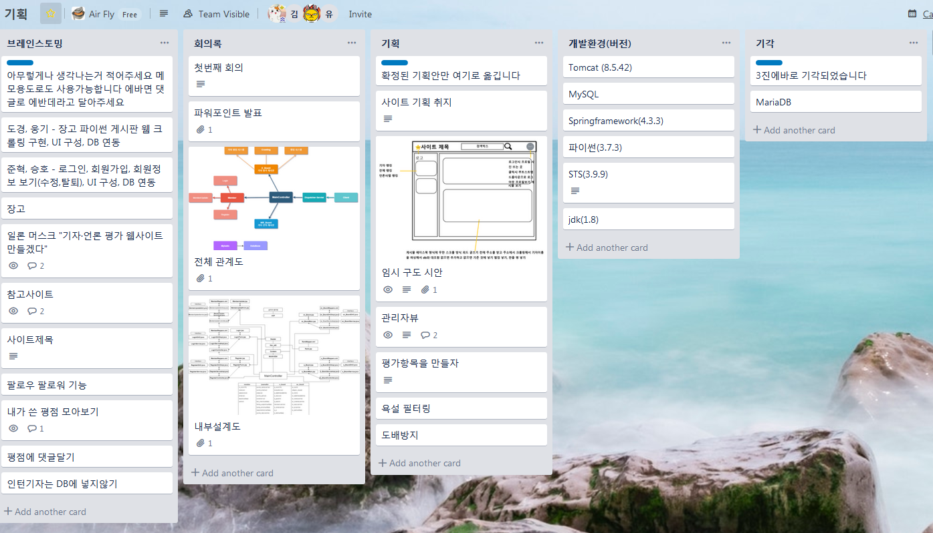




기획
2.1
개발환경
Development Environment
협업툴
버전관리
Trello
Github + Sourcetree

Slide 11
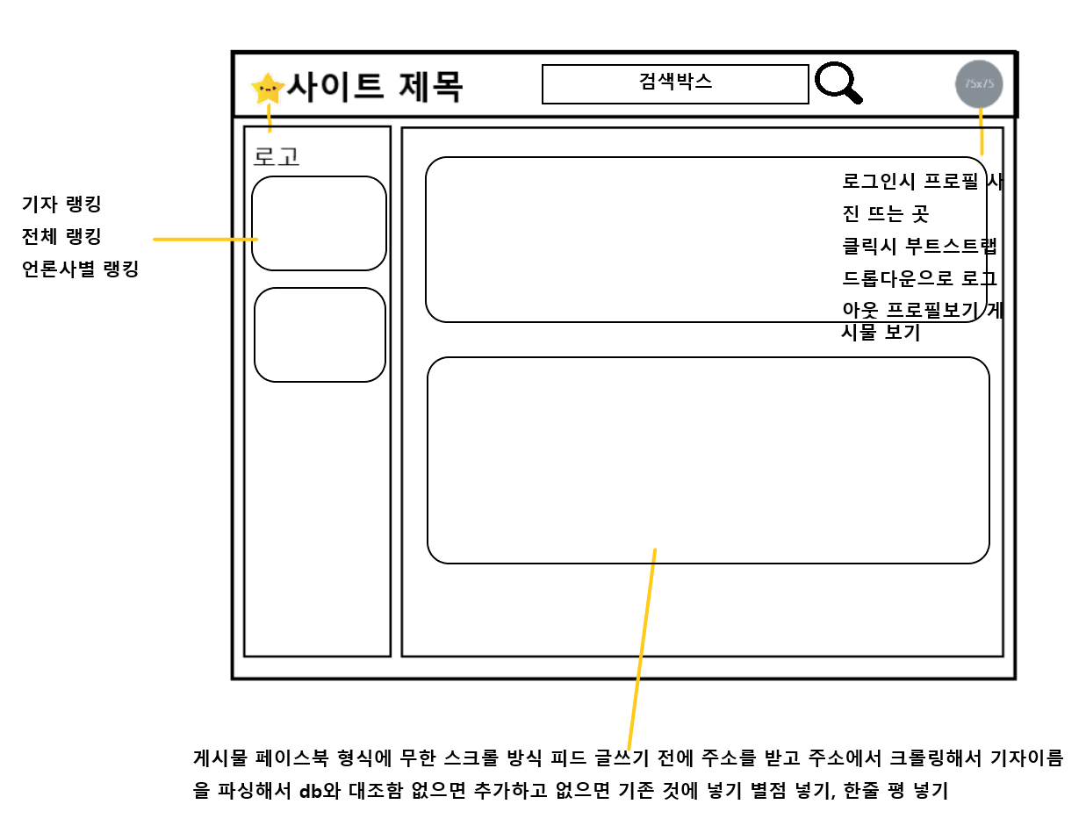
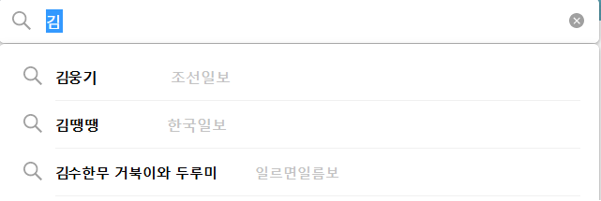

기획
2.2
구도 시안
Test Design
●검색박스를 통해서 기자 DB에 직접 접속할 수 있다
●검색박스에 미완성된 검색어를 입력하면 폼 아래로
추천 검색어가 나열됨
●게시물을 입력하기 전에 기사가 있는 곳의 주소를
입력받습니다. 기사를 쓴 기자 이름과 신문사, 기자
이메일 등을 가져와 게시물에 담고 최종적으로 별점을
제이쿼리 애니메이션으로 받은 뒤에 DB에 추가함
●기자별 랭킹(별점순),언론사별 랭킹(기자 총 별점 합 평균)
급상승 랭킹을 좌측 nav에 제공해서 클릭하면 바로 언론사 또는 기자 DB로 접속할 수 있도록 함

Slide 12



기획
2.3
기능 소개
Function
기자랭킹
기자 DB 검색
평점

Slide 13

기획
2.3
기능소개
Function
기자 DB 페이지 예제
이름 | OOO
언론사 | 00일보
E - mail | AB0000@chosun.com
부서 | 연예부

Slide 14
Part 3.
Build
Build

Slide 15
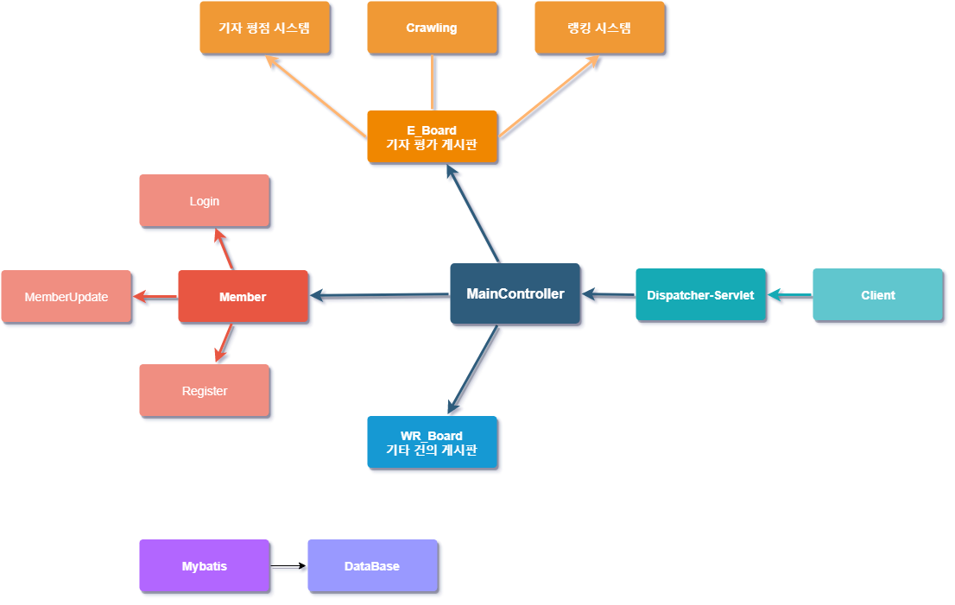
설계
3.1
관계도
Relationship Diagram

Slide 16
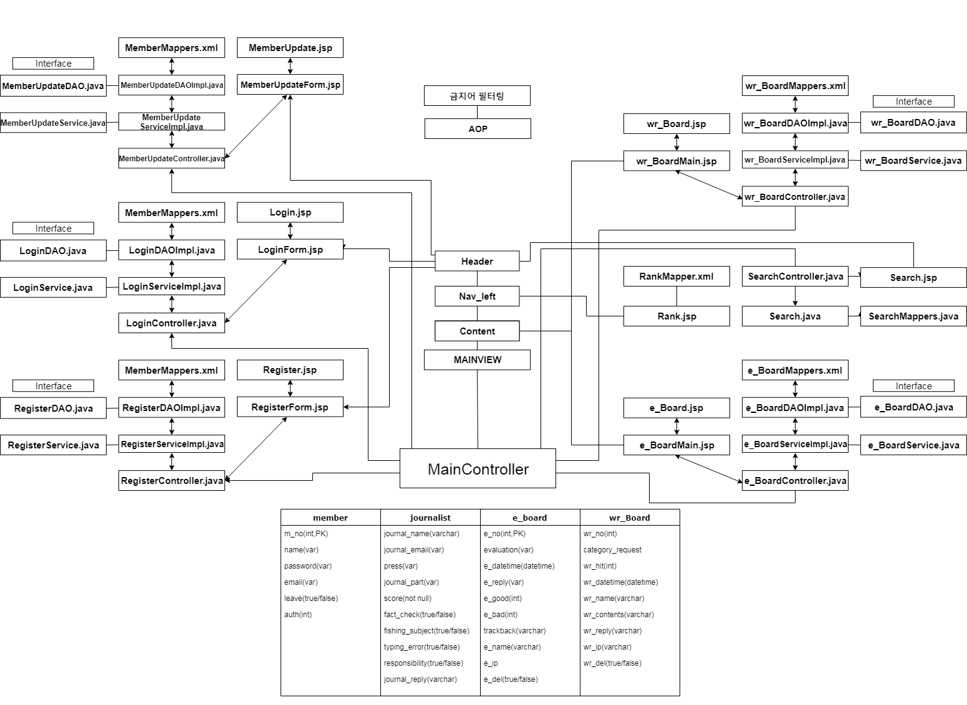
설계
3.1
관계도
Relationship Diagram

Slide 17
Part 4.
Reference & QnA
& Reference & QnA

Slide 18
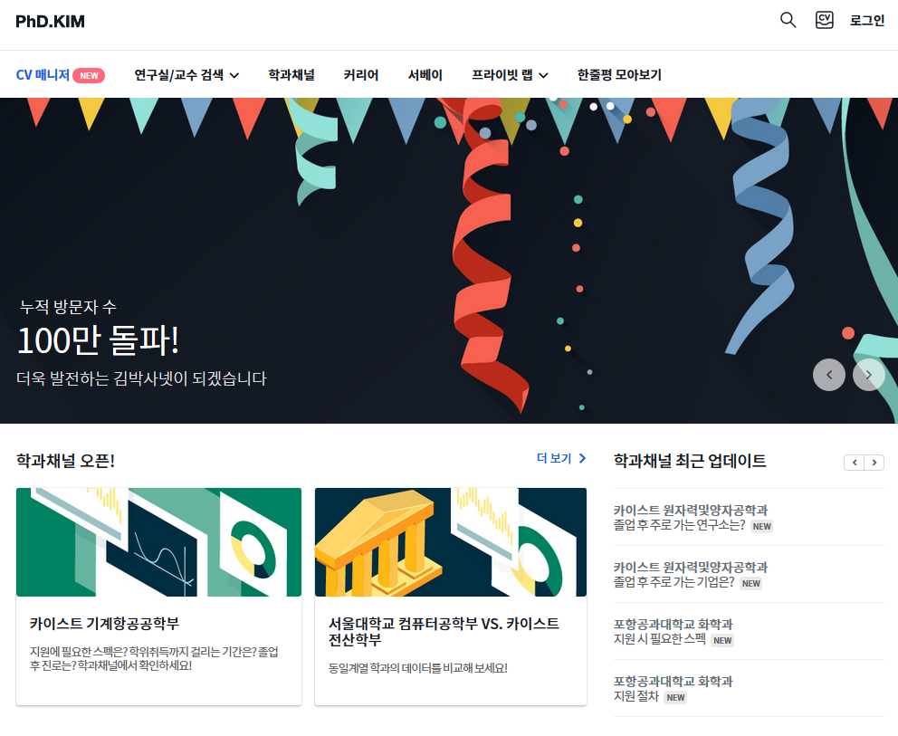
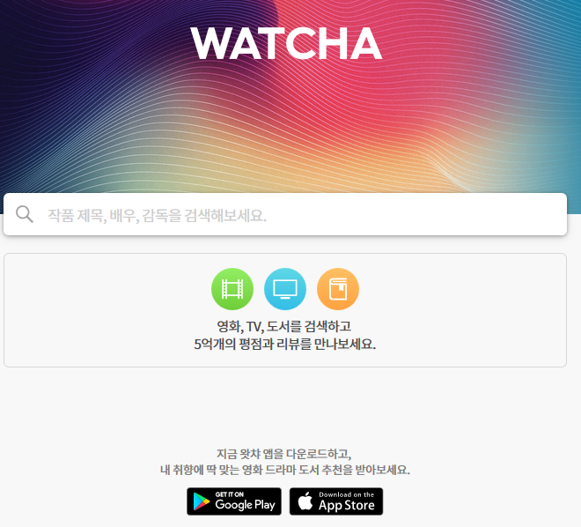
참고자료 및 질의응답
4.1
벤치마킹
Reference
참고사이트
김박사넷
교수 평가 사이트
참고사이트
왓챠
영화 평점 사이트

Slide 19
감사합니다
AIR FLY
김웅기 윤도경 이승호 유준혁,김도겸

